Slide 1
KLAR! Kaunergrat
15.03.2018, Projektvorstellungen

Slide 2
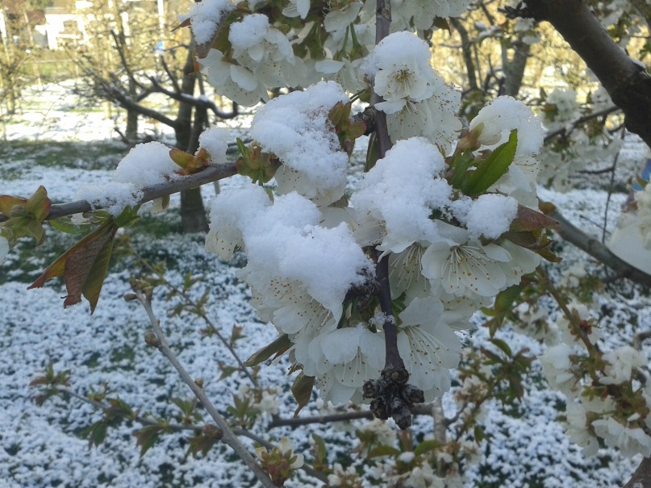
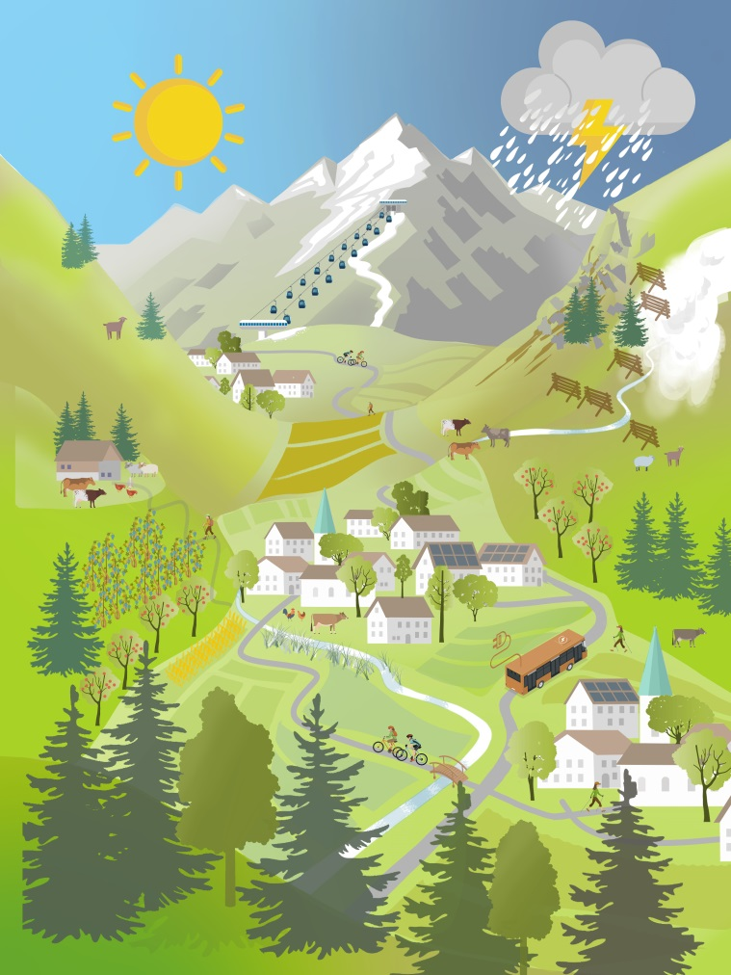
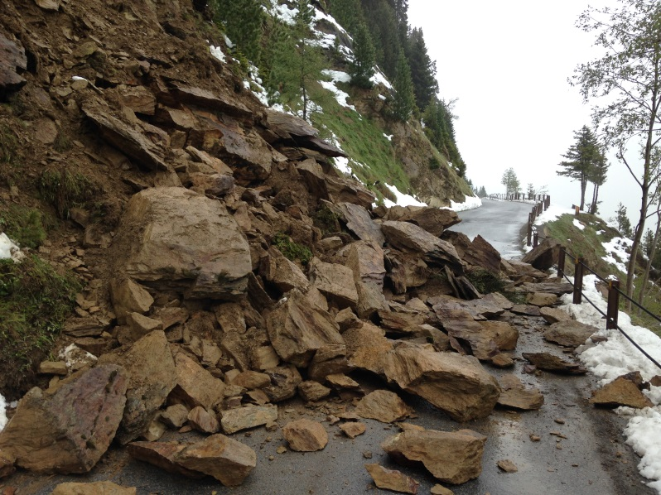
KLAR! Kaunergrat Koordination
KLAR! Kaunergrat Koordination.

Slide 3
Projekt-Hintergrund
Gründung der KLAR! Kaunergrat.
Erarbeitung eines Anpassungskonzeptes im Jahr 2017 im Auftrag des Klima- und Energiefonds mit 12 Pilotprojekten.
2018/2019: Umsetzung der Pilotprojekte
Weiterentwicklung des Klimawandelanpassungskonzept.
KLAR! Kaunergrat Koordination.

Slide 4
Projekt-Ziele
„Klimawandelanpassung“ in der Region zum Thema machen.
Umsetzung von mindestens 12 Projekten zur Klimawandelanpassung.
Vernetzung der 6 KLAR! Gemeinden und der Partner (TVBs, Naturpark, BFI, LWK).
Netzwerkbildung mit Landespolitik, Landesverwaltung und überregionalen Stakeholdern.
KLAR! Kaunergrat Koordination.

Slide 5
Maßnahmen
Koordination der Steuerungsgruppe:
mind. 2 Treffen pro Jahr
Projektbegleitung der 12 KLAR!-Projekte inkl. Unterstützung bei Förderabwicklung und bei der Berichtslegung
Konzeption innovativer KW-Projekte bzw. Unterstützung von Projektideen
Koordination der Schulworkshops
Öffentlichkeitsarbeit für die KLAR!
KLAR! Kaunergrat Koordination.

Slide 6
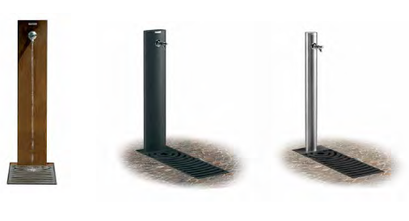
KLAR! Wasser für alle
Wasser für alle.

Slide 7
Projekt-Hintergrund
Hitzeperioden / Trockenheit werden uns in Zukunft öfter treffen.
Kinder, Jugendliche und ältere Menschen reagieren sehr sensibel.
Viel (Wasser) zu trinken = beste Gesundheitsvorsorge! Verhindert hitzebedingte Beeinträchtigungen.
Großer Bedarf an Trinkbrunnen, bei Spielplätzen, an Spazierwegen und öffentlichen Plätzen.
Wasser für alle.

Slide 8
Projekt-Ziele
Gewährleistung der Trinkwasser-versorgung (während Hitzeperioden).
Umsetzung von Maßnahmen zur Gesundheitsvorsorge bei Hitze.
Berücksichtigung von besonders betroffenen sozialen Gruppen wie Kindern, älteren Menschen und sportlich aktiven Menschen.
Wasser für alle.

Slide 9
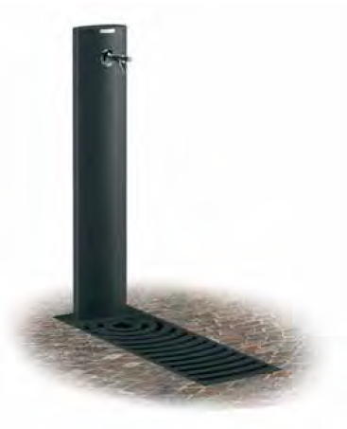
Maßnahmen
Errichtung von 14 Trinkbrunnen an neuralgischen Stellen wie Spielplätzen, Spazierwegen und öffentlichen Plätzen
Wasser für alle.

Slide 10
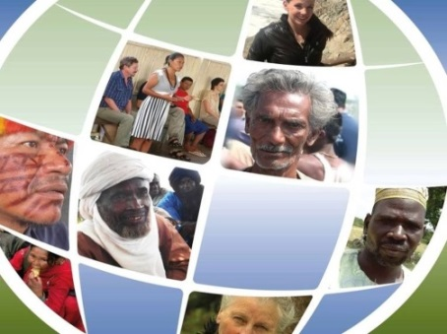
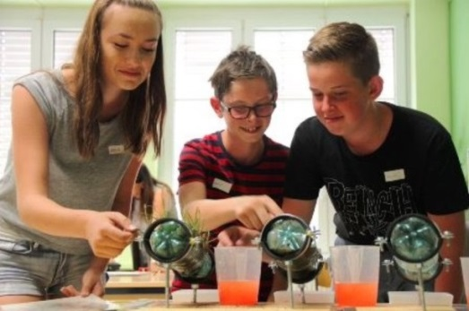
Unterprojekt 2 Schirm:
KLAR! KLI KLA KAU Schulworkshops
KLI KLA KAU – Workshops an Schulen.

Slide 11
Projekt-Hintergrund
Menschen in der ganzen Welt spüren den Klimawandel längst am eigenen Leib, auch in der KLAR! Kaunergrat.
Handlungsbedarf wird oft nicht erkannt. Gewisse Ohnmacht angesichts dieser Bedrohung.
Ausarbeitung des Schulworkshops KLI KLA KAU im Auftrag der KLAR! Kaunergrat im Jahr 2017.
KLI KLA KAU – Workshops an Schulen.

Slide 12
Projekt-Ziele
Die Themen „Klimawandel“ und „Anpassung an den Klimawandel“ in die Region bringen.
Sensibilisierung von Kindern bzw. Schülern für die Themen Wetter und Klima, Klimawandel, Klimaschutz und Klimawandelanpassung.
Einbindung von persönlichen Erfahrungen und regionaler Betroffenheit.
KLI KLA KAU – Workshops an Schulen.

Slide 13
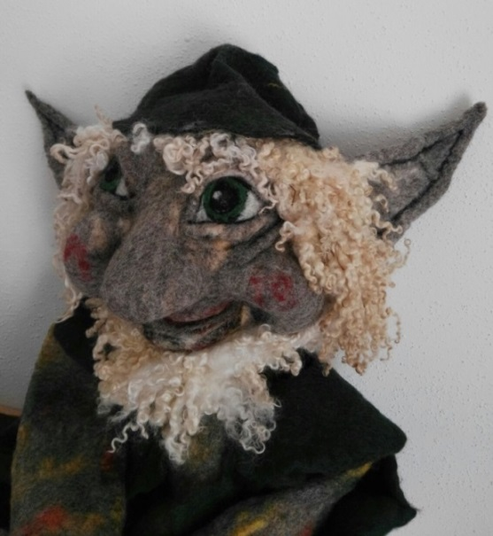
Maßnahmen
Abhaltung von 12 Schul-workshops in den Schulen der KLAR! Kaunergrat
Einbindung von regionalen Klimazeugen
KLI KLA KAU – Workshops an Schulen.

Slide 14
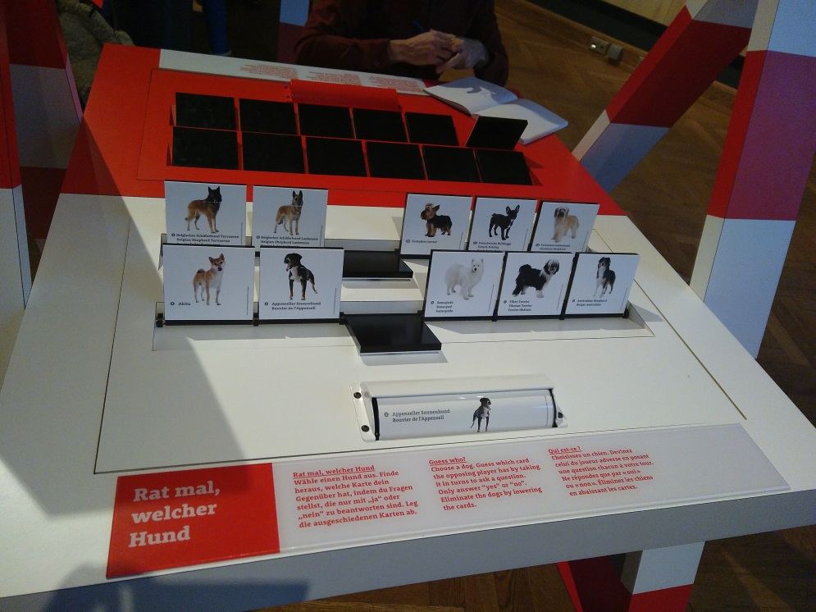
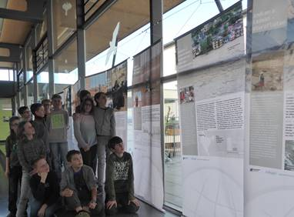
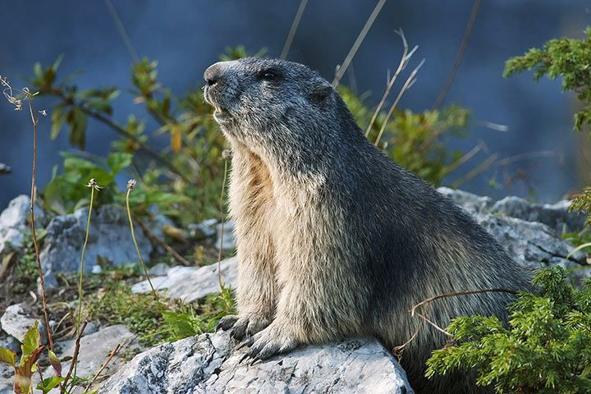
Unterprojekt 3 Schirm:
KLAR! Klimazeugen-Ausstellung
Klimazeugen-Ausstellung.

Slide 15
Projekt-Hintergrund
Klimawandel längst weltweit spürbar.
Sensibilisierung der Bevölkerung oft noch mangelhaft.
Alpenraum von den Folgen des Klimawandels besonders betroffen: Gebirgsregionen reagieren überdurchschnittlich auf klimatische Veränderungen . In der Hochgebirgsregion (des Naturparks Kaunergrat) stellt der Klimawandel Fauna und Flora vor große Herausforderungen.
Klimazeugen-Ausstellung.

Slide 16
Projekt-Ziele
Sensibilisierung der Bevölkerung, auch der Kinder.
Aufzeigen der globalen Zusammenhänge, wer für den Klimawandel verantwortlich ist und wen er besonders trifft.
Aufzeigen der Auswirkungen des Klimawandels auf die alpine Fauna und Flora.
Klimazeugen-Ausstellung.

Slide 17
Maßnahmen
Zeigen der Ausstellung „Wir alle sind Zeugen – Menschen im Klimawandel“ von Klimabündnis Österreich im Naturparkhaus Kaunergrat.
Erarbeitung eines eigenen Moduls zum Thema „Klimawandel und Anpassung bei alpinen Tieren“.
Erarbeitung eines ergänzenden, interaktiven Spieles.
Klimazeugen-Ausstellung.

Slide 18
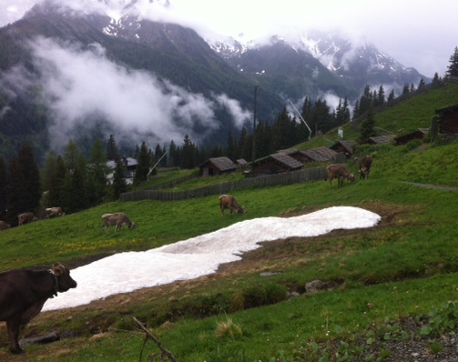
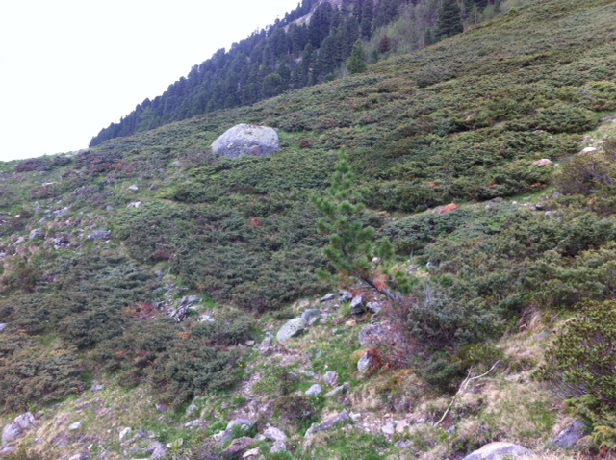
Unterprojekt 5 Schirm:
KLAR! Die Zukunft unserer Almen
Die Zukunft unserer Almen.

Slide 19
Projekt-Hintergrund
Almen bieten …
eine wichtige Futtergrundlage für das Vieh
einen einzigartigen Erholungsraum
einen wichtigen Lebensraum für viele wertvolle Tier- und Pflanzenarten
Die Almen bezeugen die gelebte Tradition der über Jahrhunderte betriebenen bäuerlichen Arbeit.
Die Zukunft unserer Almen.

Slide 20
Almen und Klimawandel
Das frühere Einsetzen der Vegetations-periode und der Anstieg der Waldgrenze führen zu
→ Verungrasung
→ Ausbreitung der Zwergsträucher
→ Verlust von Almflächen
Die Almwirtschaft muss sich an die verän-derten klimatischen Bedingungen anpassen.
Die Zukunft unserer Almen.

Slide 21
Projekt-Ziele
Aufklärung der Almbetreiber über die Folgen des Klimawandels auf die Almwirtschaft.
Erarbeitung notwendiger Anpassungs-schritte im Weidemanagement.
Umsetzung und Dokumentation erster Maßnahmen auf Almen in der Region.
Erhalt einer intakten Almwirtschaft.
Die Zukunft unserer Almen.

Slide 22
Maßnahmen
Vorbereitung und Durchführung von einem Vortragsabend im April 2018.
Betreuung von 2 Projektalmen im Gebiet, inkl. jeweils 3 Besuchen in den Sommern 2018 und 2019 und der Begleitung von Maßnahmen.
Exkursion zu Projektalmen im Chiemgau im Sommer 2018.
Herausgabe eines Informationsfolders mit den Projektergebnissen.
Die Zukunft unserer Almen.

